Slide 1


Slide 2
APRENDIZAJE DE MÁQUINAS
JOHN W. BRANCH
Profesor Titular
Departamento de Ciencias de la Computación y de la Decisión
Director del Grupo de I+D en Inteligencia Artificial – GIDIA
jwbranch@unal.edu.co
https://github.com/srobles05/3008422-AprendizajeDeMaquinas
https://www.coursera.org/programs/universidad-nacional-de-colombia-odgoe
2

Slide 3
METODOLOGÍA ENSEÑANZA – APRENDIZAJE
Sesiones Remotas vía Google.Meet
Sincrónicas y Asincrónicas
El aprendizaje sincrónico involucra estudios online a través de una plataforma. Este tipo de aprendizaje sólo ocurre en línea. Al estar en línea, el estudiante se mantiene en contacto con el docente y con sus compañeros. Se llama aprendizaje sincrónico porque la plataforma permite que los estudiantes pregunten al docente o compañeros de manera instantánea a través de herramientas como el chat o el video chat.
El aprendizaje asincrónico puede ser llevado a cabo online u offline. El aprendizaje asincrónico implica un trabajo de curso proporcionado a través de la plataforma o el correo electrónico para que el estudiante desarrolle, de acuerdo a las orientaciones del docente, de forma independiente. Un beneficio que tiene el aprendizaje asincrónico es que el estudiante puede ir a su propio ritmo.

Slide 4
Descripción del Curso El curso introduce los conceptos fundamentales y los métodos más utilizados en el campo del aprendizaje de máquinas enfocados desde las perspectivas de la naturaleza del problema que se requiere resolver, esto es, aprendizaje supervisado orientado a los problemas de clasificación y regresión para aplicaciones de predicción o pronóstico. Aprendizaje no supervisado orientado a tareas de agrupar o etiquetar un conjunto de datos, También se incluyen la aproximación general de técnicas modernas de aprendizaje tales como el aprendizaje por refuerzo y aprendizaje profundo.

Slide 5
Contenido
Introducción.
Adquisición, Procesamiento y Etiquetado de Datos.
Extracción y Selección de Características.
Aprendizaje Supervisado.
Aprendizaje NO Supervisado.
Técnicas Modernas de Aprendizaje de Máquinas.
Aplicaciones y Casos de Éxito.
3

Slide 6
APRENDIZAJE DE MÁQUINAS Introducción
JOHN W. BRANCH
Profesor Titular
Departamento de Ciencias de la Computación y de la Decisión
Director del Grupo de I+D en Inteligencia Artificial – GIDIA
jwbranch@unal.edu.co
6

Slide 7
Contenido
Definición de aprendizaje de máquinas.
Aplicaciones clásicas del aprendizaje de máquinas.
Tipos de aprendizaje:
Supervisado.
No Supervisado.
Metodología clásica para el desarrollo de aplicaciones de aprendizaje de máquinas.
Herramientas Tecnológicas.
Aplicaciones.
3

Slide 8

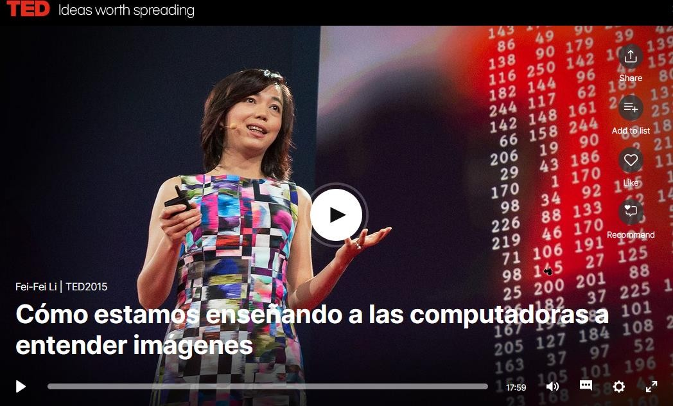
Motivación
OBSERVE EL VIDEO Y RESPONDA A LAS SIGUIENTES PREGUNTAS:
¿Cuántos datos se requieren para entrenar un sistema de visión artificial?
¿Es posible decir que los computadores ya sobrepasaron la capacidad humana?
¿Qué problemas evidencian los sistemas de visión artificial, y en general de los sistemas de Reconocimiento de Patrones?
https://www.ted.com/talks/fei_fei_li_how_we_re_teaching_computers_to_understand_pictures?language=es
4

Slide 9
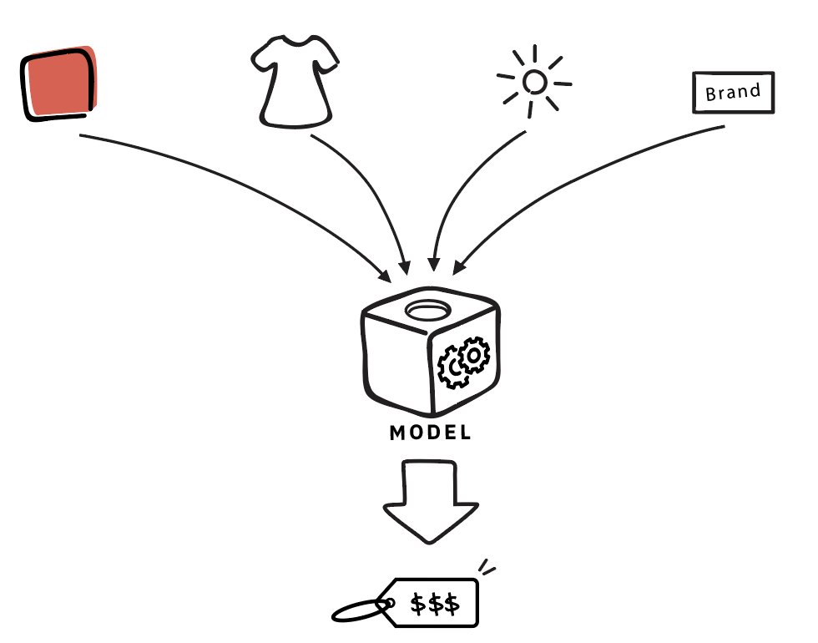
Aprendizaje de Máquinas y Predicción
El problema central del aprendizaje de máquinas es la predicción, es decir, aplicar sobre datos nuevos un algoritmo que ha sido entrenado sobre un conjunto de datos históricos.
Aunque suene como predecir el futuro, el término predicción generalmente se usa para el procesamiento de datos nuevos in-situ. Cuando los datos tienen un componente temporal se utiliza el término pronóstico.
En este orden de ideas, cuando se habla de predicción se puede hacer referencia a:
Clasificación para obtener una etiqueta o clase conocida.
Regresión para obtener un valor numérico.
Agrupamiento para descubrir etiquetas o patrones nuevos a partir de datos no etiquetados a partir de medidas de asociación.
Tomada de: https://medium.com/@srnghn
9

Slide 10
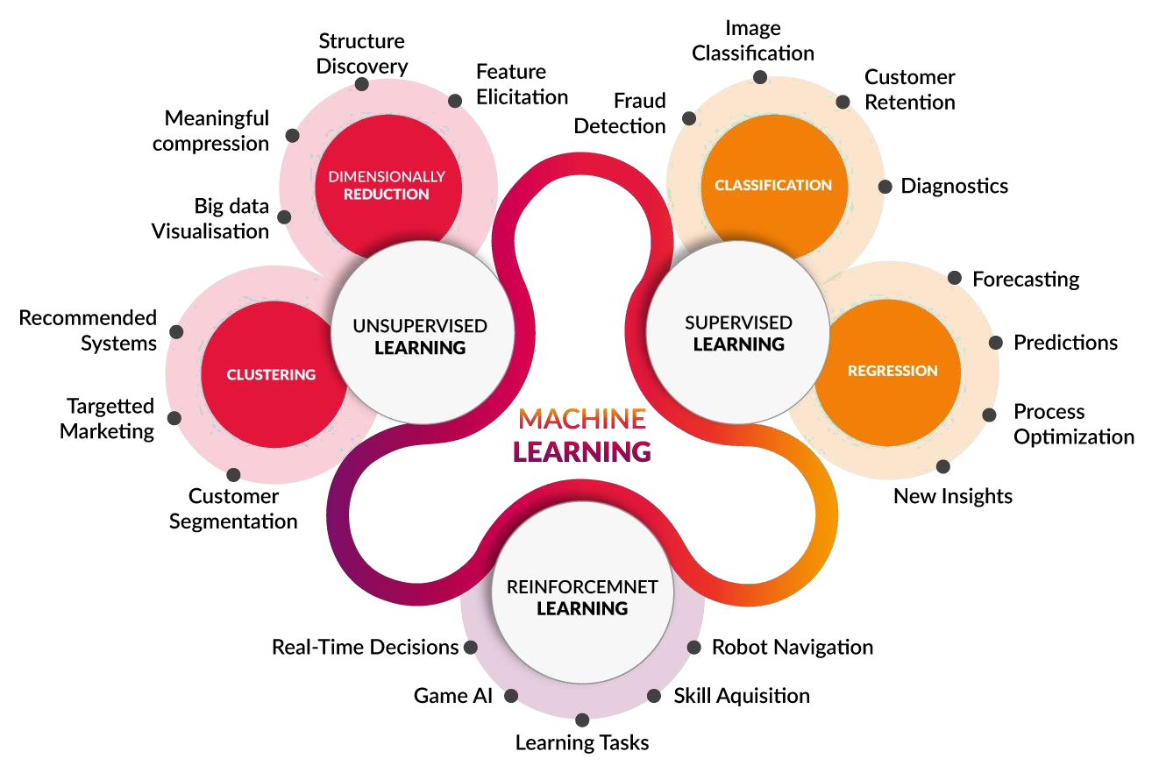
Los problemas de aprendizaje de máquina se dividen, de manera muy general, en tres categorías: aprendizaje supervisado, aprendizaje NO supervisado y aprendizaje por refuerzo.
Tomada de: https://www.predictiveanalyticsworld.com/patimes/wp-content/uploads/2018/01/machinelearning-IMAGE.png
10

Slide 11
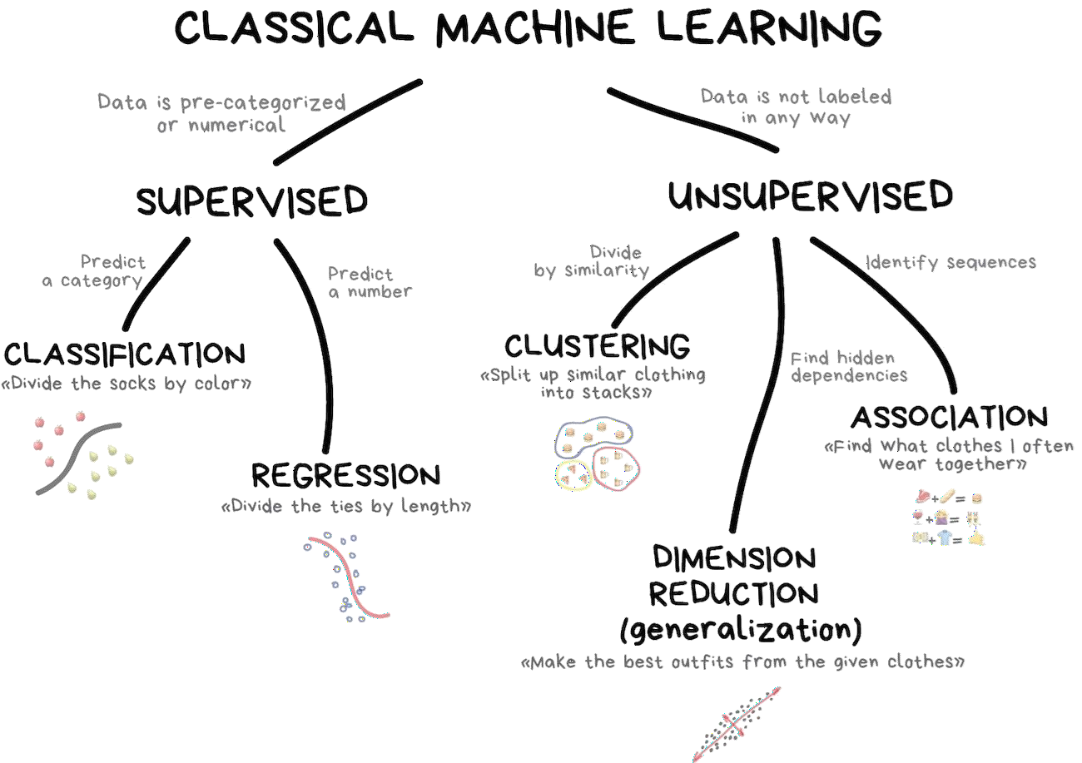
Tomada de: https://vas3k.com/blog/machine_learning/

Slide 12
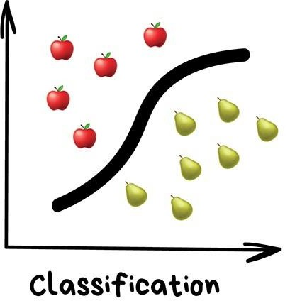
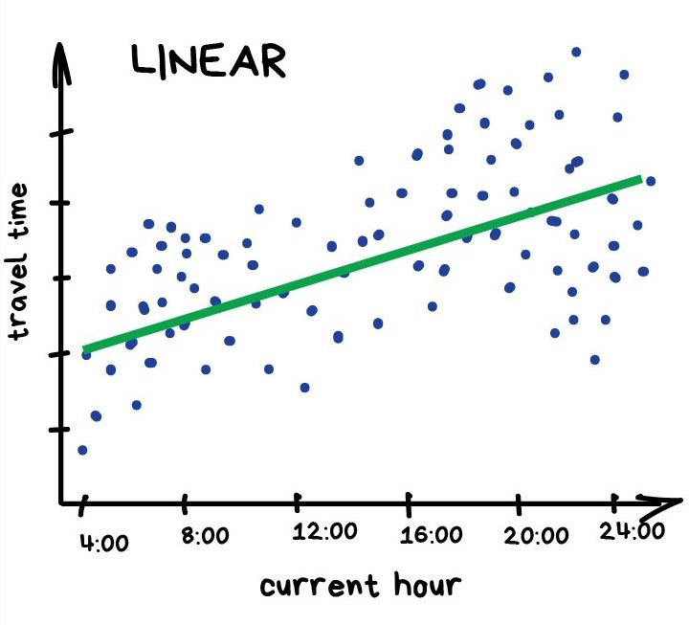
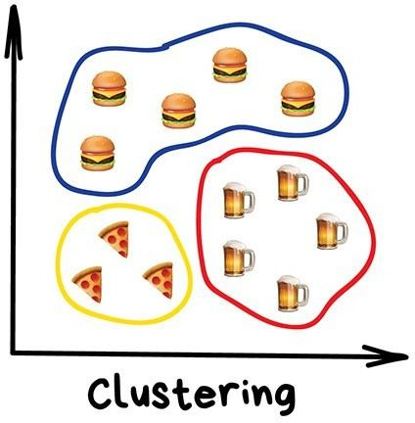
Tipos de Aprendizaje

Slide 13
Aprendizaje Supervisado: requiere de un conjunto de datos conocidos a partir del cual se crea un modelo para predecir el valor de una variable de salida. El aprendizaje supervisado se puede usar en dos tareas:
Aprendizaje Supervisado
vs Aprendizaje NO Supervisado
Clasificación: en este caso la variable de salida es una etiqueta que determina la clase a la que pertenecen los datos de entrada, es decir, la variable de salida es una variable discreta.
Regresión: en este caso los algoritmos de aprendizaje buscan predecir el valor de una variable continua a partir de los datos de entrada. Un ejemplo de una tarea de regresión es el de estimar la longitud de un salmón en función de su edad y su peso.

Slide 14


Aprendizaje No Supervisado: se cuenta con un conjunto de datos de entrenamiento, pero no hay una variable específica de salida (se desconocen las clases). En este sentido, el objetivo de los problemas del aprendizaje no supervisado es, por ejemplo, el de agrupar los datos de entrada con base en algún criterio de similitud o disimilitud o determinar la distribución estadística de los datos, conocida como estimación de la densidad.
Aprendizaje Supervisado
vs Aprendizaje NO Supervisado

Slide 15
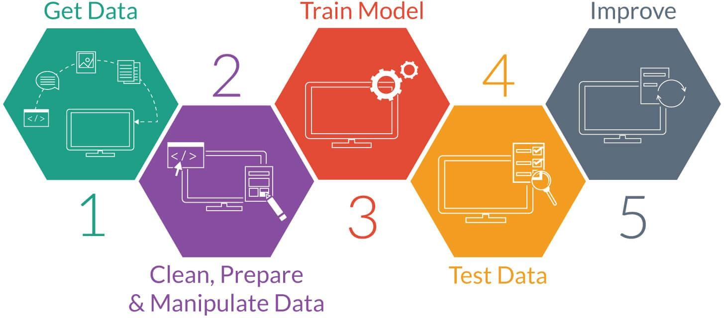
Metodología Clásica para el Desarrollo
https://www.portalveterinaria.com/porcino/actualidad/31080/em-pig-data-em.html
Tomada de: https://newtiummedia.blob.core.windows.net/images/Steps-to-Predictive-Modelling.jpg

Slide 16
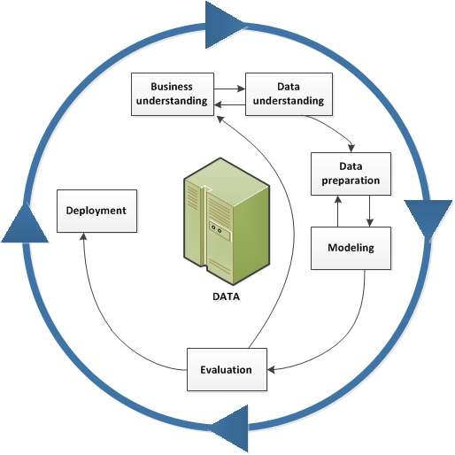
Metodología iterativa: CRISP-DM
Tomada de: https://www.ibm.com/

Slide 17
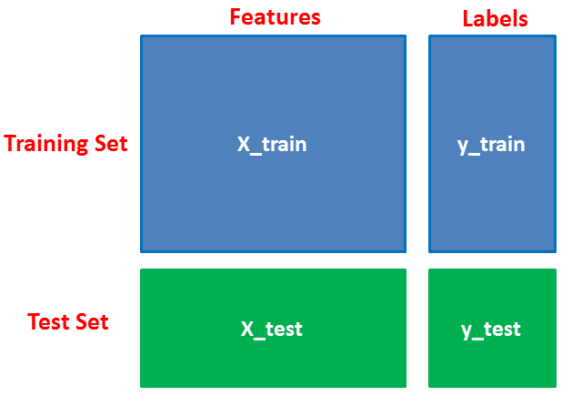
Partición del Conjunto de Datos

Slide 18
EJEMPLO
Predicción en la recuperación del oro con técnicas de aprendizaje de máquina

Slide 19
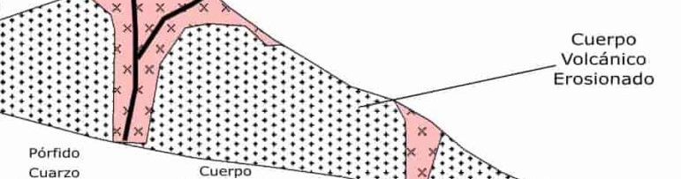
Pórfidos Cupríferos (Veta de oro)
N
Veta Sur
Yuguana

Slide 20
Proceso de producción del Oro
Planta de Beneficio
Veta Sur
Mineral
Trituración
Molienda
Separación Gravitacional
Oro
Refinación
Lixiviación (Cianuración)
Colas
Yuguana

Slide 21
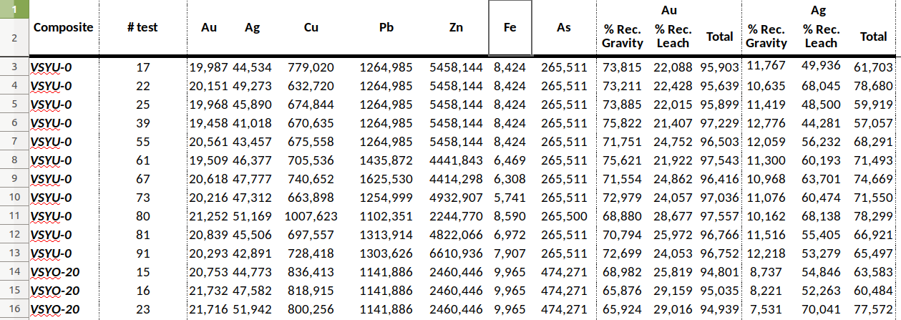
Tabla de Datos

Slide 22
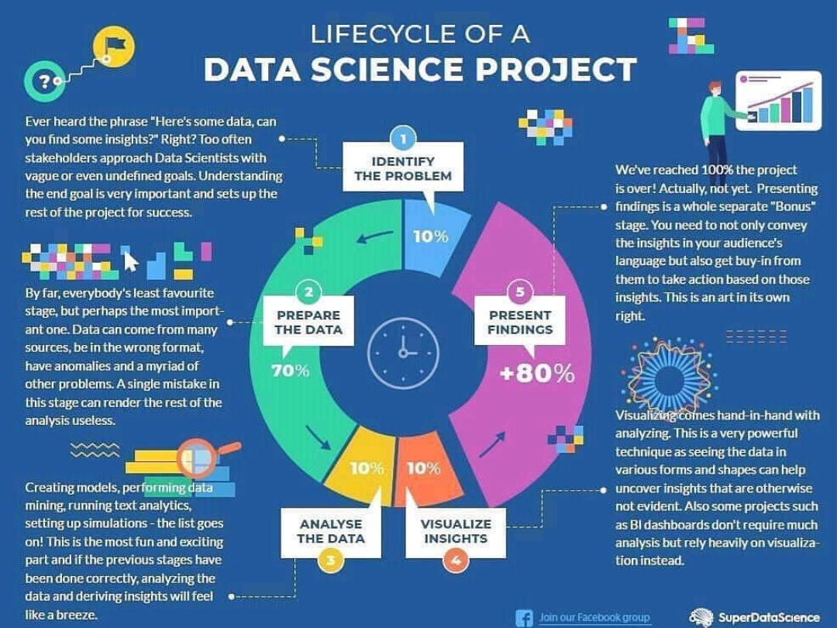

Slide 23
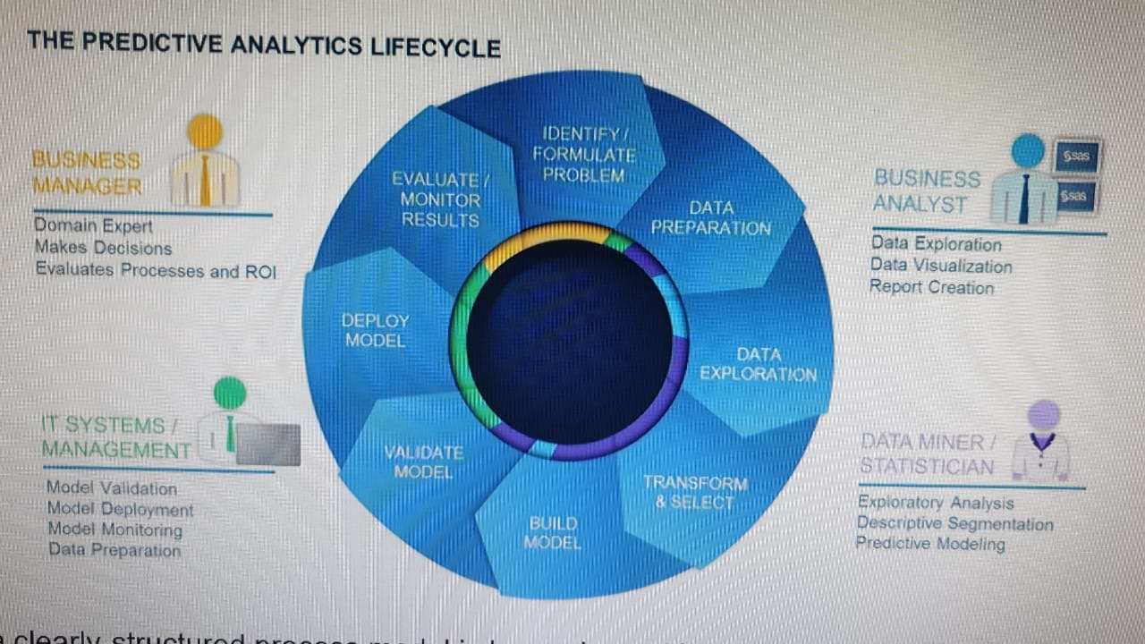

Slide 24
Problema
¿Se puede predecir cuánto se va a recuperar de oro al final del proceso minero?

Slide 25
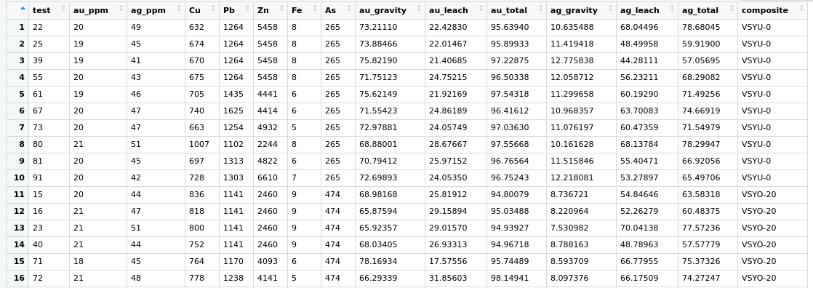
Datos preparados

Slide 26
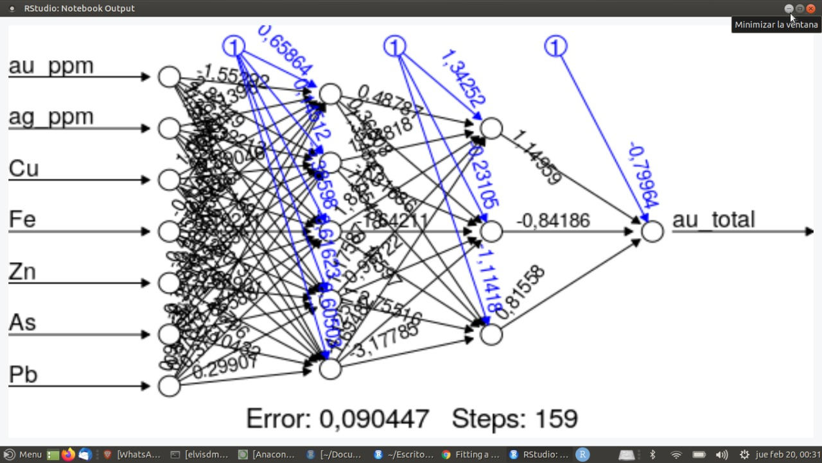
Modelo de Predicción

Slide 27
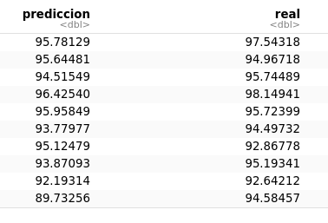
Predichos vs Observados
Error = 2,59

Slide 28
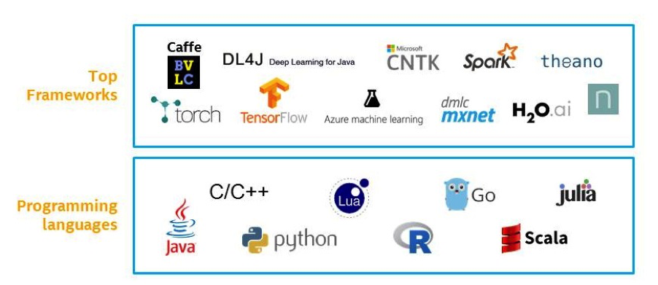
Herramientas Tecnológicas
Tomada de: https://datafloq.com/read/machine-learning-becomes-mainstream-advantage/2236

Slide 29
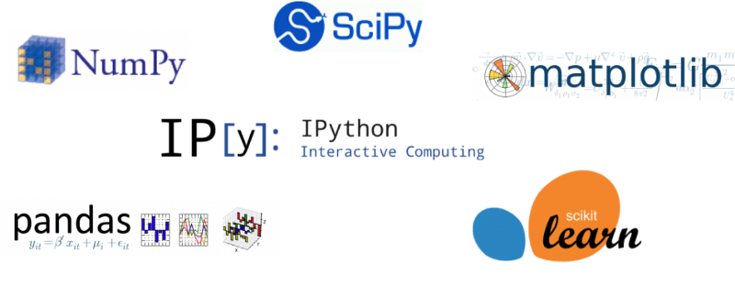
Herramientas Tecnológicas

Slide 30

Preguntas
?
?
?
?

Slide 31

Evaluación
Seguimiento ..…………………………….…… | 40%
Proyecto Final del Curso ..…………………………….…… | 60%
Notes:
31

Slide 32

Reconocimiento de Patrones
Domingo Mery
Departmento de Ciencia de la Computación
Escuela de Ingeniería
Universidad Católica de Chile
Ejemplo Práctico – Mandarinas vs. Naranjas
[ Capítulo 1 ]

Slide 33
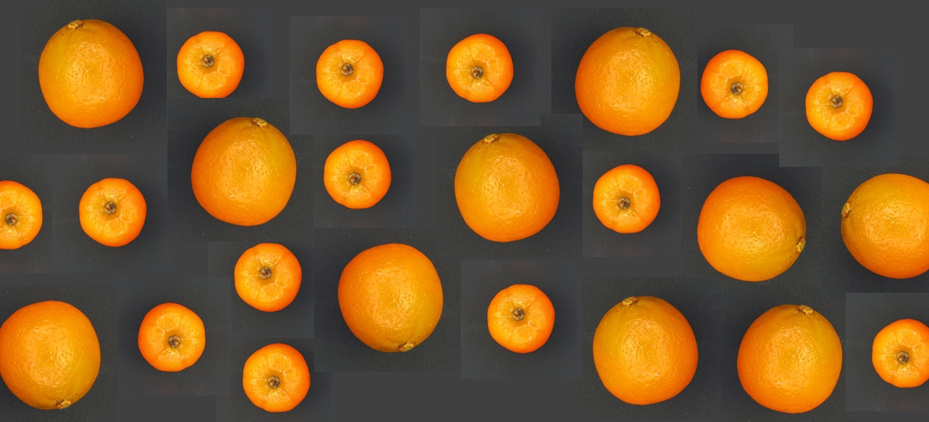
Un ejemplo práctico
¿cómo separar las mandarinas de las naranjas?

Slide 34
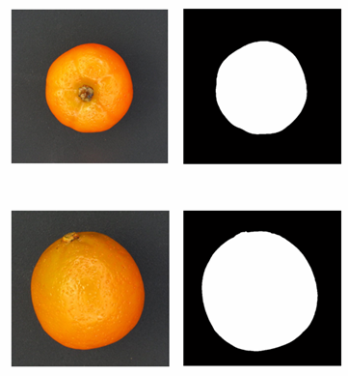
Un ejemplo práctico
Medición del tamaño es una buena alternativa: (las mandarinas son más pequeñas)
Área = 15.457 pixeles
Área = 18.583 pixeles

Slide 35
Un ejemplo práctico
Recolección de información: Área en Pixeles
Naranja-01 | 19.327 | Mandarina-01 | 13.221
Naranja-02 | 18.265 | Mandarina-02 | 14.987
Naranja-03 | 17.456 | Mandarina-03 | 15.321
Naranja-04 | 19.341 | Mandarina-04 | 15.987
Naranja-05 | 16.342 | Mandarina-05 | 16.345
Naranja-06 | 16.987 | Mandarina-06 | 15.965
Naranja-07 | 17.001 | Mandarina-07 | 16.341
: | 19.056 | :
Naranja-75 | 15.900 | Mandarina-50 | 13.439

Slide 36
Un ejemplo práctico
Histogramas:
mandarinas
área
naranjas
área
8.000 10.000 12.000 14.000 16.000 18.000 20.000

Slide 37
Un ejemplo práctico
Línea de decisión:
mandarina
naranja
mandarinas
área
naranjas
área
8.000 10.000 12.000 14.000 16.000 18.000 20.000
pixeles

Slide 38
Un ejemplo práctico
La separación es buena pero no es perfecta

Slide 39
Un ejemplo práctico
Línea de decisión:
mandarina
naranja
mandarinas
¿Y si las mandarinas son mucho
más caras que las naranjas?
área
?????
naranjas
área
8.000 10.000 12.000 14.000 16.000 18.000 20.000
pixeles

Slide 40
Un ejemplo práctico
Línea de decisión:
mandarina
naranja
mandarinas
¿Y si las mandarinas son mucho
más caras que las naranjas?
área
naranjas
área
8.000 10.000 12.000 14.000 16.000 18.000 20.000
pixeles

Slide 41
Un ejemplo práctico
Todas las mandarinas son clasificadas perfectamente
… pero el costo es que hay varias naranjas mal clasificadas

Slide 42
Un ejemplo práctico
Línea de decisión:
mandarina
¿Y si hay muchas más naranjas
que mandarinas (y valen lo mismo)?
naranja
mandarinas
área
?????
naranjas
área
8.000 10.000 12.000 14.000 16.000 18.000 20.000
pixeles

Slide 43
Un ejemplo práctico
Línea de decisión:
mandarina
¿Y si hay muchas más naranjas
que mandarinas (y valen lo mismo)?
naranja
mandarinas
área
naranjas
área
8.000 10.000 12.000 14.000 16.000 18.000 20.000
pixeles

Slide 44
Un ejemplo práctico
Todas las naranjas son clasificadas perfectamente
… pero el costo es que hay varias mandarinas mal clasificadas

Slide 45
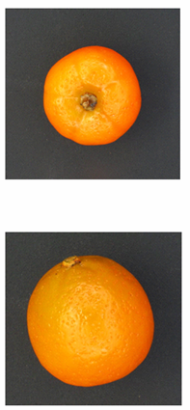
Un ejemplo práctico
¿Cómo mejorar el desempeño?
Medición del color es una segunda alternativa:
(las naranjas son más verdes)
Verde = 23.6%
Verde = 46%

Slide 46
Un ejemplo práctico
Recolección de información: Porcentaje de Verde
Naranja-01 | 41.3 | Mandarina-01 | 23.6
Naranja-02 | 39.8 | Mandarina-02 | 30.1
Naranja-03 | 36.5 | Mandarina-03 | 37.1
Naranja-04 | 44.6 | Mandarina-04 | 17.9
Naranja-05 | 41.2 | Mandarina-05 | 19.7
Naranja-06 | 44.9 | Mandarina-06 | 30.5
Naranja-07 | 44.4 | Mandarina-07 | 35.4
: |  | :
Naranja-75 | 38.7 | Mandarina-50 | 33.6

Slide 47
Un ejemplo práctico
Histogramas:
mandarinas
verde
naranjas
verde
15 20 25 30 35 40 45%

Slide 48
Un ejemplo práctico
Histogramas:
mandarina
naranja
mandarinas
verde
naranjas
verde
15 20 25 30 35 40 45%

Slide 49
Un ejemplo práctico
Uso de dos características:
área
naranja
mandarina
verde

Slide 50
Un ejemplo práctico
Uso de dos características:
área
verde

Slide 51
Un ejemplo práctico
Uso de dos características:
área
verde

Slide 52
Un ejemplo práctico
Uso de dos características:
área
SOBREENTRENAMIENTO!!
verde

